Slide 1
Los 100 finales que hay que conocer · Bloque 4: Piezas menores con peones
Lección 15
Alfiles de distinto color (I): peones ligados
Finales 41 a 46 · 11 posiciones
Ajedrez Integral · Oscar Angulo Cubero

Slide 2
Objetivo de la lección
Valorar los peones ligados contra alfil de distinto color: la sexta fila, la quinta, el cajón, los peones separados por una columna y el método ganador.
Idea guía: Con alfiles de distinto color no cuentan los peones sino las casillas: si el alfil defensor controla dos peones en una diagonal, es tablas.
Los 100 finales que hay que conocer · Lección 15 · Ajedrez Integral

Slide 3
Contenido
• Final 41 · Peones ligados en la sexta fila
• Final 42 · Peones en la quinta fila o más atrás
• Final 43 · Una pareja de peones muy especial. El cajón
• Final 44 · Peones separados por una columna
• Final 45 · Peones controlados en una misma diagonal
• Final 46 · El método ganador
Los 100 finales que hay que conocer · Lección 15 · Ajedrez Integral

Slide 4
Final 41 · Peones ligados en la sexta fila
Con dos peones ligados en sexta normalmente se gana: jaque de alfil para obligar al rey a elegir lado y rodeo del rey por el lado contrario. Única excepción: peones de torre y caballo contra el alfil en la gran diagonal.
• Nunca avanzar un peón a una casilla del color del alfil rival si con eso quedan los dos bloqueados: ese bloqueo no se rompe.
• Plan: 1) jaque con el alfil para que el rey rival se defina; 2) el rey fuerte rodea por el lado contrario y apoya el avance.
• Dos peones ligados en sexta ganan siempre, salvo peones de torre y caballo contra un alfil en la gran diagonal.
Los 100 finales que hay que conocer · Lección 15 · Ajedrez Integral

Slide 5
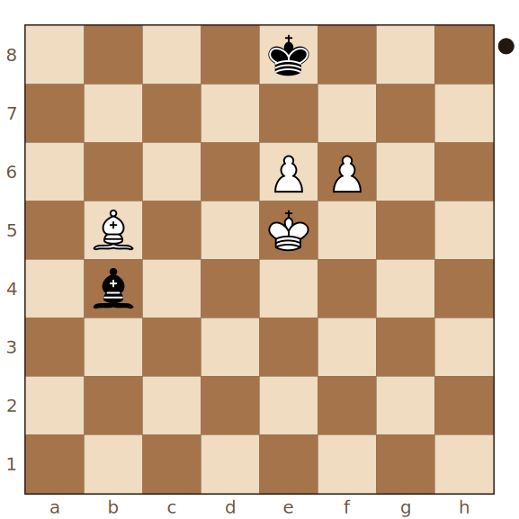
Final 41 · Peones ligados en la sexta fila
El rodeo por el lado contrario
Juegan negras · Ganan blancas · posición clave
1...Rd8 2.Rf5 Ac5 3.Rg6 Ab4 4.Rf7 Ac5 5.e7+
Tras el jaque Ab5+, el rey negro elige lado y el blanco rodea por el otro. Si 1...Rf8, el rey blanco va por d5-c6-d7.
Los 100 finales que hay que conocer · Lección 15 · Ajedrez Integral

Slide 6
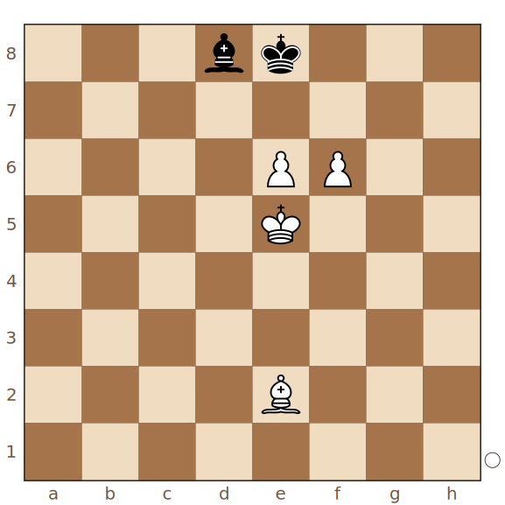
Final 41 · Peones ligados en la sexta fila
El alfil por delante: zugzwang
Juegan blancas · Ganan blancas
1.Ab5+ Rf8 2.Rf5
Con el alfil defensor por delante, la posición parece sólida, pero tras 2.Rf5 el negro está en zugzwang: una de sus piezas tiene que soltar e7.
Los 100 finales que hay que conocer · Lección 15 · Ajedrez Integral

Slide 7
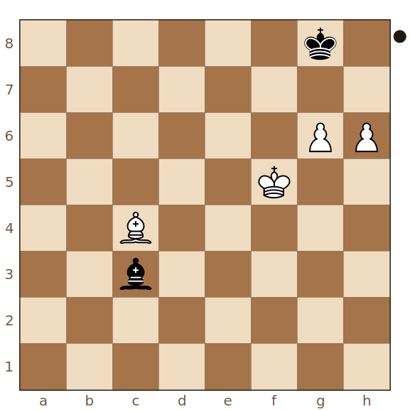
Final 41 · Peones ligados en la sexta fila
La excepción: peones de torre y caballo
Juegan negras · Tablas · posición clave
1...Rf8 2.Re6 Ab2
1...Rf8! porque el rey blanco no puede rodear por el otro lado (la banda). 1...Rh8?? 2.Re6 Ab2 3.Rf7 y ganan.
Los 100 finales que hay que conocer · Lección 15 · Ajedrez Integral

Slide 8
Final 42 · Peones en la quinta fila o más atrás
Con los peones en quinta o más atrás, el bando débil hace tablas si logra la posición defensiva correcta: rey enfrente de los peones y alfil en la diagonal que frena a uno y ataca al otro.
• Método ganador contra la defensa incorrecta: jaque de alfil por el lado que controle las dos casillas de delante de los peones, y rodeo del rey.
• Sistema defensivo: rey frente a los peones; alfil que controla la casilla de avance de un peón y ataca al otro (contra e5/f5: alfil en c8 o d7).
• Con los peones más atrás hay más ocasiones de montar la defensa, pero a veces sólo una jugada lo consigue.
Los 100 finales que hay que conocer · Lección 15 · Ajedrez Integral

Slide 9
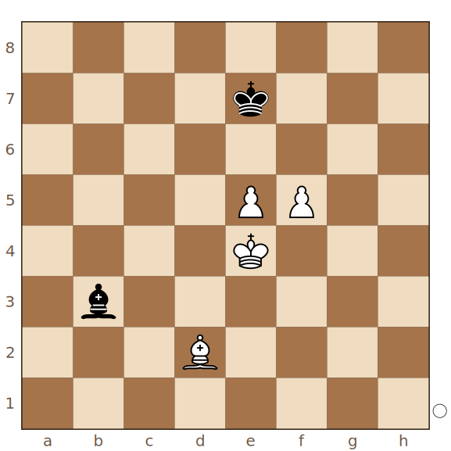
Final 42 · Peones en la quinta fila o más atrás
El método ganador contra la diagonal mala
Juegan blancas · Ganan blancas · posición clave
1.Ag5+ Rd7 2.Rf4 Aa2 3.Ah4 Af7 4.Rg5 Re7 5.Rh6 Rd7 6.Rg7 Ad5 7.Rf6 Ab3 8.e6+ Re8 9.Re5
1.Ag5+! y no 1.Ab4+?! Rf7! 2.Rd4? Re6! con bloqueo. El jaque debe darse desde el lado que controla las dos casillas de avance; luego el rey rodea por la derecha hasta f6.
Los 100 finales que hay que conocer · Lección 15 · Ajedrez Integral

Slide 10
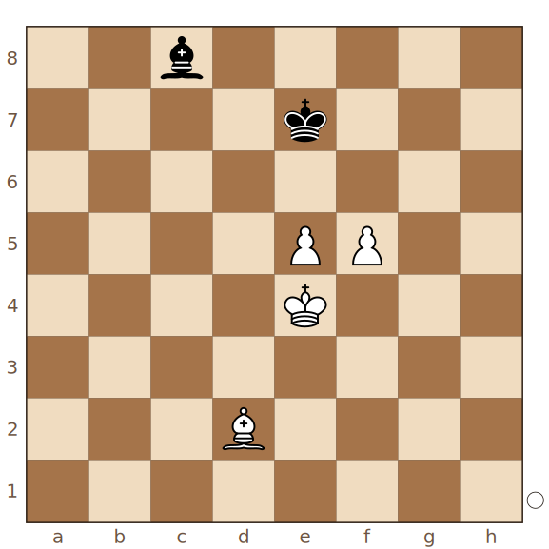
Final 42 · Peones en la quinta fila o más atrás
El sistema defensivo
Juegan blancas · Tablas · posición clave
1.Ag5+ Rf7 2.Rf4 Ad7
El alfil en c8 ataca f5 e impide e6. El rey mantiene el doble control de e6 y las blancas no progresan.
Los 100 finales que hay que conocer · Lección 15 · Ajedrez Integral

Slide 11
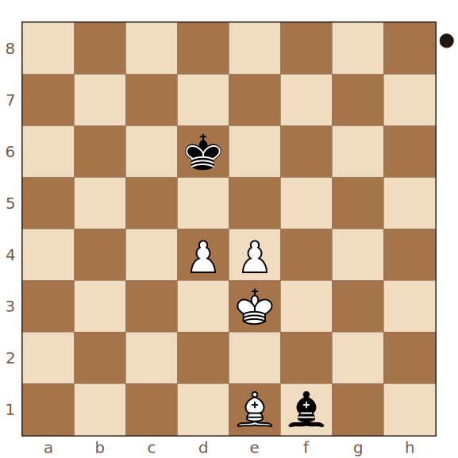
Final 42 · Peones en la quinta fila o más atrás
Peones en cuarta: montar la defensa a tiempo
Juegan negras · Tablas
1...Ac4 2.Ag3+ Rc6 3.Rf4 Af7 4.Re5 Rd7 5.d5 Ag6 6.Rd4 Ah7 7.e5 Ag8
1...Ac4! es única: prepara el alfil para f7/g8 cuando los peones lleguen a quinta. 1...Ab5? 2.Ag3+! y el rey tapa a su alfil. 2...Rc6! impide d5 hasta que el alfil esté en f7.
Los 100 finales que hay que conocer · Lección 15 · Ajedrez Integral

Slide 12
Final 43 · Una pareja de peones muy especial. El cajón
Los peones e-f (o c-d) en f4 y e5 dejan sin juego al alfil de la gran diagonal: forman un cajón. Con el rey defendiendo los peones, esta estructura gana siempre, sin importar quién mueva ni dónde estén los alfiles.
• Peones en f4 y e5 (o c4 y d5) contra el alfil de la gran diagonal: el alfil queda encerrado en un cajón y se pierde.
• El bando débil debe alcanzar la defensa contra los peones en cuarta (rey en f6, alfil en d6-c7-b8); si le falta un tiempo, ya no hay salvación.
Los 100 finales que hay que conocer · Lección 15 · Ajedrez Integral

Slide 13
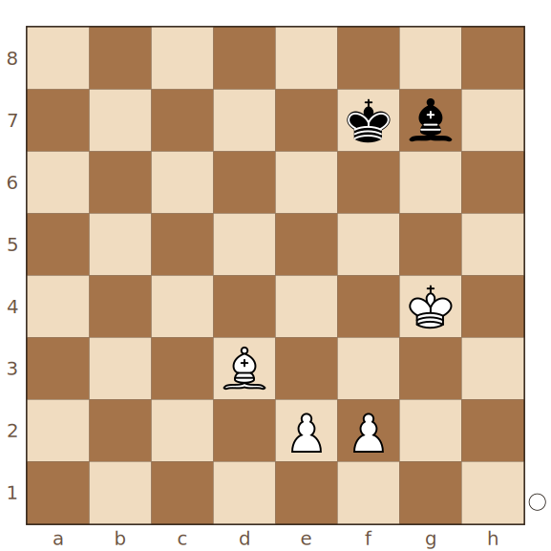
Final 43 · Una pareja de peones muy especial. El cajón
Las blancas ganan con los peones en segunda
Juegan blancas · Ganan blancas · posición clave
1.f4 Af8 2.e4 Re7 3.Ac4 Ag7 4.e5 Ah6 5.Ab3 Ag7 6.Rg5 Ah8 7.Rg6 Rf8 8.Rh7 Ag7 9.Ac4
Las negras llegan a la defensa contra los peones en quinta, pero los peones no avanzan: el alfil negro está encerrado y tras 9.Ac4 se pierde.
Los 100 finales que hay que conocer · Lección 15 · Ajedrez Integral

Slide 14
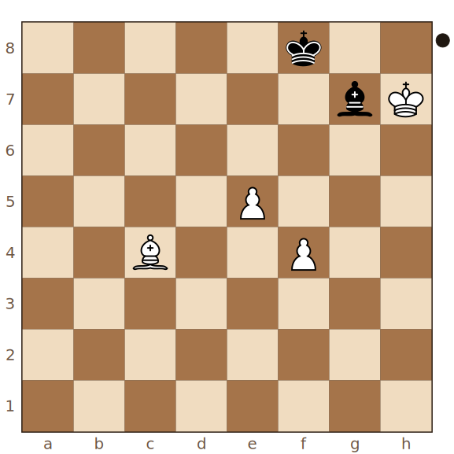
Final 43 · Una pareja de peones muy especial. El cajón
Diagrama de análisis: el cajón cerrado
Juegan negras · Ganan blancas
Tremendamente gráfico: juegan las negras y el alfil no tiene escapatoria.
Los 100 finales que hay que conocer · Lección 15 · Ajedrez Integral

Slide 15
Final 44 · Peones separados por una columna
Tres casos claros de tablas con peones separados. Primero: uno de los peones es el de torre malo (el rey va al rincón y el alfil se entrega por el otro). Segundo: peones separados por una sola columna, una vez que rey y alfil ocupan los bloqueos correctos.
• Peón de torre malo: tablas si el rey defensor llega al rincón y el alfil se entrega por el otro peón.
• Peones separados por una columna: siempre tablas con rey y alfil en las posiciones de bloqueo correctas. El rey espera y el alfil mueve controlando la casilla de avance apoyada por el rey rival.
• El sacrificio c7/e7 sólo gana el alfil, no la partida (importante si hay más peones).
Los 100 finales que hay que conocer · Lección 15 · Ajedrez Integral

Slide 16
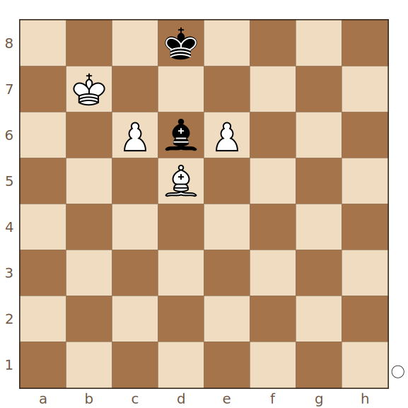
Final 44 · Peones separados por una columna
Bloqueo con una columna de separación
Juegan blancas · Tablas · posición clave
1.Ab3 Af4 2.Rb6 Ad6 3.Rb5 Ac7 4.Rc4 Ad6 5.Rd5 Ac7 6.Re4 Ad6 7.Rf5 Ac7 8.Rf6 Ad6 9.Rf7 Ab4
El alfil negro siempre vigila la casilla de avance del peón que apoya el rey blanco; cuando hace falta cambia de diagonal.
Los 100 finales que hay que conocer · Lección 15 · Ajedrez Integral

Slide 17
Final 45 · Peones controlados en una misma diagonal
Tercer caso de tablas: no importa la distancia entre los peones si el alfil los detiene en la misma diagonal y el rey apoya el bloqueo.
• Alfil que frena a los dos peones en una misma diagonal, con el rey apoyando: tablas.
• El rey defensor impide el paso del rey rival hacia el peón bloqueado por el alfil.
Los 100 finales que hay que conocer · Lección 15 · Ajedrez Integral

Slide 18
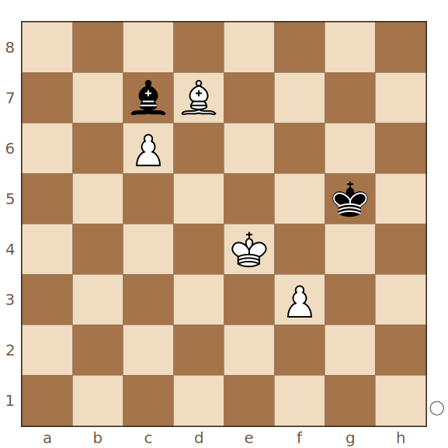
Final 45 · Peones controlados en una misma diagonal
Averbach 1972: los dos peones en la misma diagonal
Juegan blancas · Tablas · posición clave
1.Rd5 Rf6
1...Rf6! impide el paso del rey a e6. Si se intercambiaran el rey y el alfil negros, las blancas ganarían con f4 y Rf5.
Los 100 finales que hay que conocer · Lección 15 · Ajedrez Integral

Slide 19
Final 46 · El método ganador
Fuera de los casos de tablas, cuanto más separados los peones, más se gana. El método: el alfil defiende los peones y el rey fuerte se interna para apoyar al peón que bloquea el alfil rival.
• Mientras el alfil defiende los peones, el rey fuerte penetra para apoyar el peón bloqueado por el alfil rival.
• Recursos defensivos: impedir el paso del rey o apoyar con el rey el bloqueo del alfil.
• Con los dos peones de alfil (columnas c y f) se gana si no es el segundo caso de tablas.
Los 100 finales que hay que conocer · Lección 15 · Ajedrez Integral

Slide 20
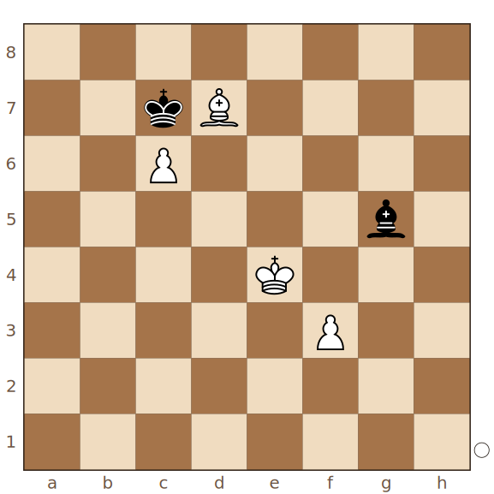
Final 46 · El método ganador
Romper el bloqueo ficticio
Juegan blancas · Ganan blancas · posición clave
1.f4 Ah4 2.Rd5 Ad8 3.Re6 Ah4 4.f5 Rd8 5.f6 Ag5 6.Rf5 Ah6 7.Rg6 Af8 8.Rf7
El rey blanco pasa a e6 y apoya el avance del peón f. Si rey y alfil negros controlan f8, dejan libre al peón c.
Los 100 finales que hay que conocer · Lección 15 · Ajedrez Integral

Slide 21
Para practicar
Busca en cada diagrama la diagonal que controla los dos peones antes de mover.
En la página del curso cada posición se puede jugar contra el motor (Stockfish) al nivel que elijas; la hoja de ejercicios en PDF reúne las posiciones de esta lección para resolver sin tablero.
• Recorré cada línea principal hasta entender el porqué de cada jugada.
• Practicá primero las posiciones clave, después las demás.
• Anotá las reglas de cada final con tus palabras.
Los 100 finales que hay que conocer · Lección 15 · Ajedrez Integral

